Slide 2
Resumen:
La controversia en Apocalipsis
Un vistazo de Apocalipsis
El meollo de Apocalipsis

Slide 3
LA CONTROVERSIA EN
Apocalipsis

Slide 4
¿Por qué hay tanto desacuerdo?
La dificultad del Libro
Temor
Ignorancia (de su contenido y de su trasfondo)
La fuerza de la costumbre

Slide 5
El género apocalíptico busca entender las situaciones terrenales desde una perspectiva sobrenatural y futura. Se basa en la autoridad de Dios para influir en cómo la audiencia piensa y actúa en esas circunstancias. Esto se debe a que cuando enfrentamos pruebas suele haber una discrepancia entre lo que creemos y lo que realmente vivimos. - Society for Biblical Languages

Slide 6
Perspectivas sobre Apocalipsis
Perspectiva preterista
Perspectiva historicista
Perspectiva idealista
Perspectiva futurista

Slide 7
Preterismo
ve el Apocalipsis como una profecía de la caída de Jerusalén en el año 70 d.C., lo que, por supuesto, requiere que el Apocalipsis sea fechado antes del año 70. "Babilonia la Grande" representa al Israel apóstata, que ayuda a Roma a oprimir a los cristianos. "Babilonia la Grande" representa al Israel apóstata, que ayuda a Roma a oprimir a los cristianos.

Slide 8
Historicismo
Considera que el Apocalipsis predice los principales movimientos de la historia cristiana, la mayoría de los cuales se han cumplido hasta la época del comentarista. La mayoría de estos comentaristas han entendido los sellos, las trompetas y las copas como el desarrollo de sucesivos acontecimientos de la historia en orden cronológico general. La venida final de Cristo suele considerarse muy inminente

Slide 9
Futurista
Algunos creen que el Apocalipsis se refiere a eventos total o en su mayor parte futuros. Para los lectores originales era una profecía para un futuro distante.

Slide 10
Perspectiva idealista
El enfoque idealista afirma que el Apocalipsis es una representación simbólica del conflicto entre el bien y el mal, entre las fuerzas de Dios y de Satanás que se cumple a lo largo de toda a historia de la Iglesia.

Slide 11
¿Qué perspectiva seguiremos?

Slide 12
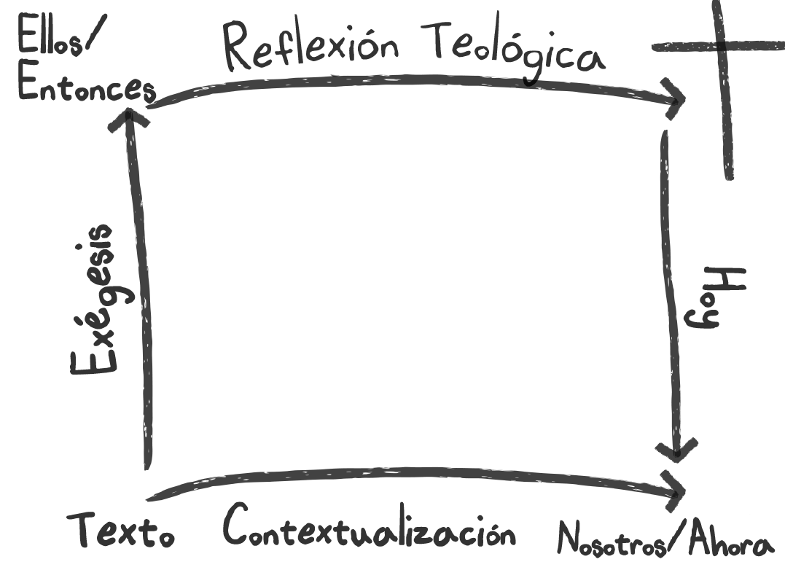

Slide 17
Predicación expositiva
La predicación expositiva es la predicación poderosa que somete correctamente la forma y el énfasis del sermón a la forma y el énfasis del texto bíblico. De este modo, extrae del texto lo que el Espíritu Santo puso allí, no pone en el texto lo que el predicador piensa que podría estar allí.
- David Helm

Slide 18
¿Qué perspectiva seguiremos?

Slide 19
¿Qué decía el AT sobre La primera venida de Jesus?
-Vendría como Rey
Vendría como conquistador
Vendría como Siervo
En Belén / Descendería sobre Jerusalen

Slide 20
UN VISTAZO DE
Apocalipsis

Slide 21
Estructura de Apocalipsis
1.1-8 Salutación
1.9 – 22:5 Siete visiones
22:6 – 21 Exhortación final

Slide 22
LA SALUTACIÓN

Slide 23
La Revelación de Jesucristo, que Dios le dio, para mostrar a Sus siervos las cosas que deben suceder pronto. Él la dio a conocer enviándola por medio de Su ángel a Su siervo Juan,
Apocalipsis 1:1

Slide 24
Bienaventurado el que lee y los que oyen las palabras de la profecía y guardan las cosas que están escritas en ella, porque el tiempo está cerca
Apocalipsis 1:3

Slide 25
Juan, a las siete iglesias que están en Asia…
Apocalipsis 1.4

Slide 26
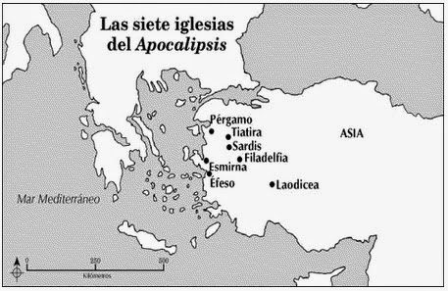

Slide 27
LAS 7 VISIONES

Slide 28
Cristo glorificado entre los candeleros (1:9 - 3:22)
El Trono, el Cordero y los siete sellos (4:1 - 8:5)
Las 7 trompetas (8:6–11:19)
Las siete grandes señales (12:1–14:20)
Las siete últimas plagas (15:1–16:21)
La caída de la ramera y de las bestias (17:1-19:21)
El milenio y la nueva creación(20:1-22:5)

Slide 29
Yo, Juan, hermano de ustedes y compañero en la tribulación, en el reino y en la perseverancia en Jesús, me encontraba en la isla llamada Patmos, por causa de la palabra de Dios y del testimonio de Jesús
Apocalipsis 1:9

Slide 30
«No temas, Yo soy el Primero y el Último, y el que vive, y estuve muerto. Pero ahora estoy vivo por los siglos de los siglos, y tengo las llaves de la muerte y del Hades…
Apocalipsius 1:17-18

Slide 31
Las cartas a las iglesias
Yo conozco…
Esfuerzo
Tribulación
Llamado a perseverar
Exhortación
Llamado al arrepentimiento
Promesa

Slide 32
… y vi un trono colocado en el cielo, y a Uno sentado en el trono.
Apocalipsis 4:2

Slide 33
«Digno eres de tomar el libro y de abrir sus sellos, porque Tú fuiste inmolado, y con Tu sangre compraste para Dios a gente de toda tribu, lengua, pueblo y nación.
Apocalipsis 5:9

Slide 34
Cuando el Cordero abrió el quinto sello, vi debajo del altar las almas de los que habían sido muertos a causa de la palabra de Dios y del testimonio que habían mantenido
Apocalipsis 6.9

Slide 35
«Si alguien adora a la bestia y a su imagen, y recibe una marca en su frente o en su mano, 10 él también beberá del vino del furor de Dios, que está preparado puro en la copa de Su ira. Será atormentado con fuego y azufre delante de los santos ángeles y en presencia del Cordero.
Apocalipsis 14:9–10

Slide 36
Y la bestia fue apresada, junto con el falso profeta que hacía señales en su presencia, con las cuales engañaba a los que habían recibido la marca de la bestia y a los que adoraban su imagen. Los dos fueron arrojados vivos al lago de fuego que arde con azufre.
Apocalipsis 19:20

Slide 37
«Vayan y derramen en la tierra las siete copas del furor de Dios»
Apocalipsis 16:1

Slide 38
«Justo eres Tú, el que eres, y el que eras, oh Santo, porque has juzgado estas cosas; pues ellos derramaron sangre de santos y profetas y Tú les has dado a beber sangre. Se lo merecen».
Apocalipsis 16:5-6

Slide 39
«¡Aleluya! Porque el Señor nuestro Dios Todopoderoso reina. Regocijémonos y alegrémonos, y démosle a Él la gloria, Porque las bodas del Cordero han llegado y Su esposa se ha preparado».
Ap 19:6–7

Slide 40
Entonces oí una gran voz que decía desde el trono: «El tabernáculo de Dios está entre los hombres, y Él habitará entre ellos y ellos serán Su pueblo, y Dios mismo estará entre ellos. 4 Él enjugará toda lágrima de sus ojos, y ya no habrá muerte, ni habrá más duelo, ni clamor, ni dolor, porque las primeras cosas han pasado»
Apocalipsis 21:3–4

Slide 41
LA EXHORTACIÓN FINAL

Slide 42
12«Por tanto, Yo vengo pronto, y Mi recompensa está conmigo para recompensar a cada uno según sea su obra. 13 Yo soy el Alfa y la Omega, el Primero y el Último, el Principio y el Fin». 14 Bienaventurados los que lavan sus vestiduras para tener derecho al árbol de la vida…
Apocalipsis 22:12–14

Slide 43
Perspectivas sobre Apocalipsis
Perspectiva preterista
Perspectiva historicista
Perspectiva idealista
Perspectiva futurista

Slide 44
EL MEOLLO DE
Apocalipsis

Slide 45
Digno eres de tomar el libro y de abrir sus sellos, porque Tú fuiste inmolado, y con Tu sangre compraste para Dios a gente de toda tribu, lengua, pueblo y nación. 10 Y los has hecho un reino y sacerdotes para nuestro Dios; y reinarán sobre la tierra».
APOCALIPSIS 5:9-10

